Slide 1
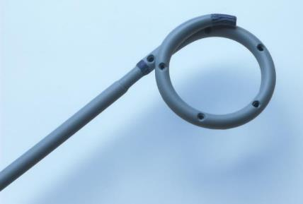
Uriope Vortek Tumor stent
Iindicações
Tratamentos temporários & paliativos de obstruções ureterais devido a Cânceres Tempo de Permanência: até 12 meses
Design especial
Camada interna do stent é reforçada Excelente resistência à compressão
Permite passar pela estenose Sem orifícios laterais na parte reta do stent
(para evitar a incrustação e o crescimento do tecido no stent)

Slide 2
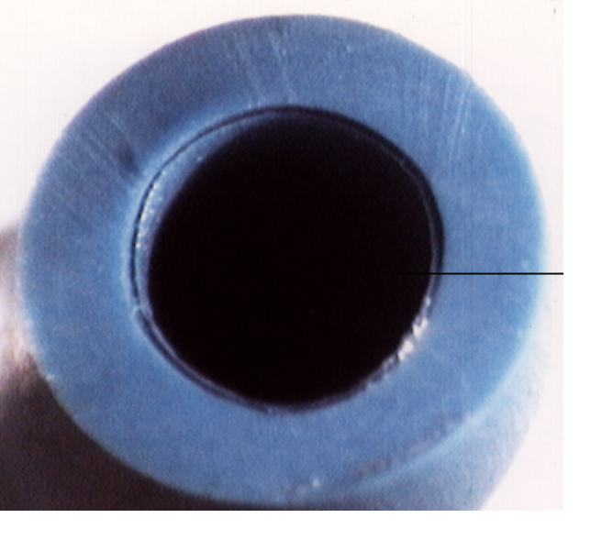


Tumor stent
Material
Feito de Vortek Poly Ether Bloc Amide (PEBA)
Material Termossensível Firma para avançar
Suaviza à temperatura corporal para aumentar o conforto do paciente
Drenagem ideal Projetado para resistir à compressão externa e torção
Notes:
Without eyes on the straight section to avoid encrustation of mucosae within them.

Slide 3
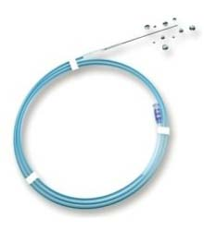

Tumor stent
Empurrador Conectável para
guiar o Stent durante a introdução
A combinação perfeita para uma fácil implantação
Vortek Termossensível
Fio Guia Nitinol Hidrofilico
Já incluso no produto!

